Slide 1
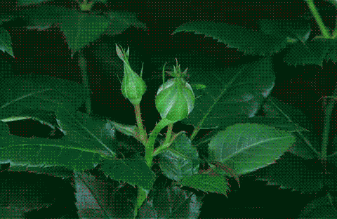
শুভেচ্ছা

Slide 2
শিক্ষক পরিচিতি
লাইলী আক্তার
সহকারী শিক্ষক
ফুলগাঁও সরকারী প্রাথমিক বিদ্যালয়
লাকসাম, কুমিল্লা।

Slide 3
বিষয়ঃ বাংলা
শ্রেণিঃ চতুর্থ
সময়ঃ ৪০মিনিট

Slide 4
চলো একটি ভিডিও দেখি।
https://www.youtube.com/watch?v=8skcE7xgv2Q
ভিডিওতে আমরা কি দেখতে পেলাম?

Slide 5
আজকের পাঠঃ বাংলাদেশের প্রকৃতি
পাঠ্যাংশঃ ষড়ঋতুর দেশ....... আরো নানা ফুল।
পৃষ্ঠাঃ১,২।

Slide 6
শিখনফল
শোনা - ৩  ৪  ২ বাংলাদেশের প্রাকৃতিক বৈচিত্র্য বিষয়ে শুনে বুঝতে পারবে।
বলা - ২  ৭  ২ বাংলাদেশের প্রাকৃতিক বৈচিত্র্য সম্পর্কে বলতে পারবে।
পড়া- ১  ৩  ১ যুক্তব্যঞ্জন সংবলিত শব্দ পড়তে পারবে।
লেখা- ১  ৩  ৩ যুক্তব্যঞ্জন সংবলিত শব্দ দিয়ে বাক্য লিখতে পারবে।

Slide 7
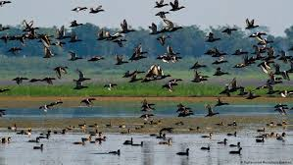
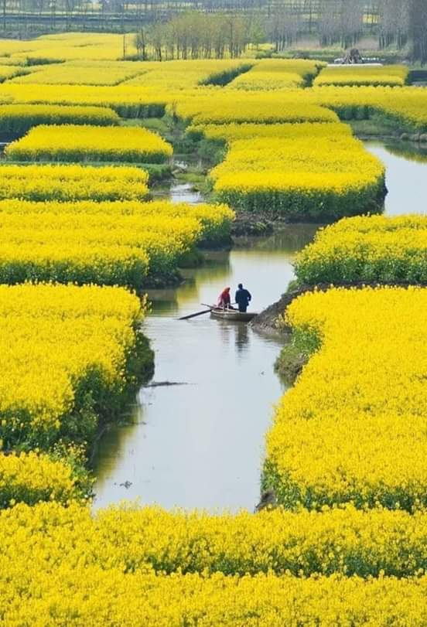
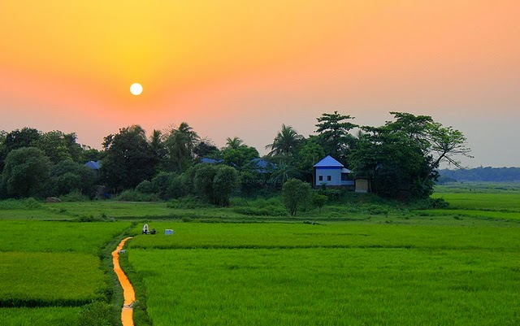
এসো কিছু ছবি দেখি
এগুলো কিসের ছবি?
বাংলাদেশের প্রকৃতির বিভিন্ন রূপ ।

Slide 8
একক কাজ
১।বাংলাদেশের প্রকৃতির রঙ কেমন?
২। বাংলাদেশে কয়টি ঋতু?

Slide 9
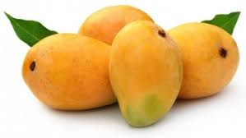
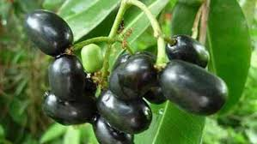
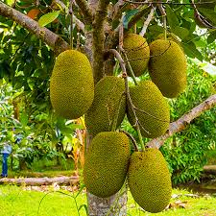
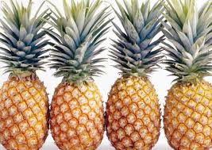
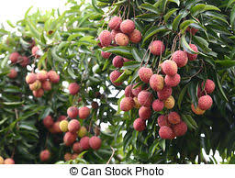
এই ফলগুলো কখন পাকে?
গ্রীষ্মকালে আম, জাম,কাঁঠাল, আনারস ও লিচু পাকে।

Slide 10
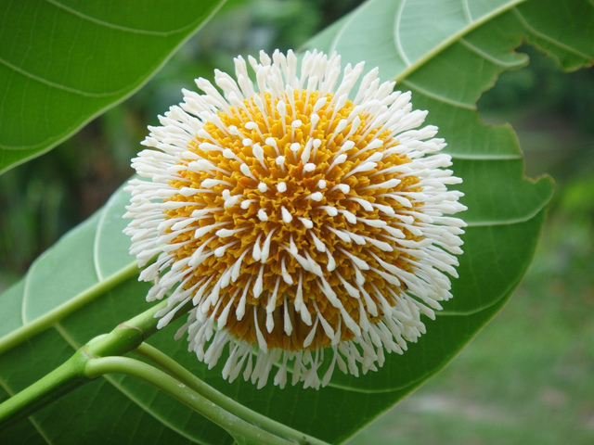
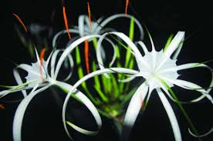
বর্ষাকালে কদম, কেয়া ফুল ফোটে।
এই ফুলগুলো কখন ফোটে?

Slide 11
জোড়ায় কাজ
১।গ্রীষ্মকালে পাওয়া যায় এমন পাঁচটি ফলের নাম বল।
২। বর্ষাকালে পাওয়া যায় এমন দুইটি ফুলের নাম বল।

Slide 12
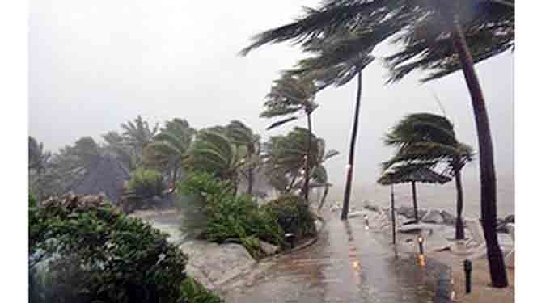
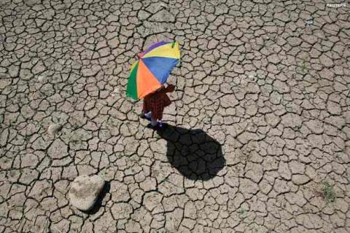
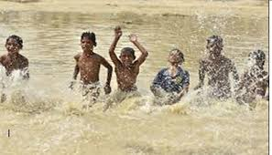
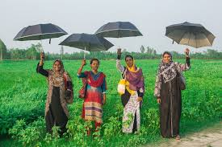
গ্রীষ্মকাল
গ্রীষ্মকালে কালবৈশাখী ঝড় হয়।
গ্রীষ্মকালে মাঠ- ঘাট শুকিয়ে যায়।
গ্রীষ্মকালে প্রচণ্ড গরম পড়ে।
মাথার উপরে ছাতা ধরে লোকে হাঁটে।

Slide 13
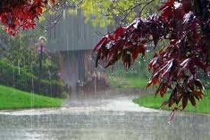
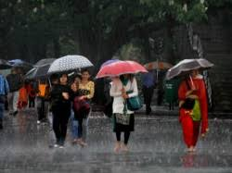
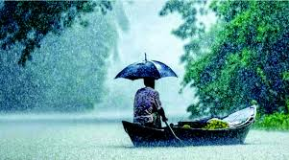
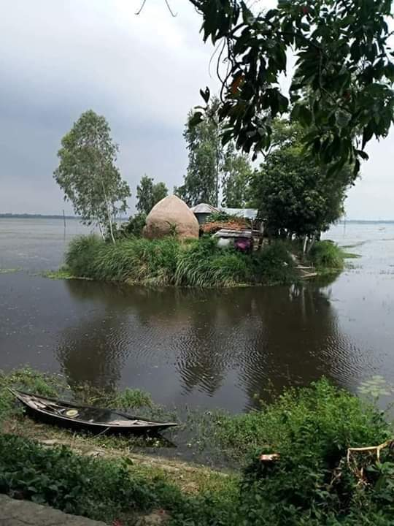
বর্ষাকাল
বর্ষাকালে সারাদিন ঝমঝম বৃষ্টি পড়ে।
বর্ষাকালে নদীতে ঢল নামে।
বর্ষাকালে মাঠ-ঘাট পানিতে ভরে যায়।

Slide 14
দলীয় কাজ
কদম দল
গ্রীষ্মকাল সম্পর্কে ৩ টি বাক্য লেখ।
কেয়া দল
বর্ষাকাল সম্পর্কে ৩ টি বাক্য লেখ।

Slide 15
শিক্ষকের আদর্শ পাঠ
বইয়ের প্রথম পৃষ্ঠা খোল
পাঠ্যাংশটুকু নিরবে পড়।

Slide 16
শব্দগুলো পাঠ থেকে খুজে বের করি এবং অর্থ বলি
ষড়ঋতু
তাপ
অসহ্য
বিচিত্র
ছয়টি ঋতু
ঊষ্ণতা
যা সহ্য করা যায় না
নানা বর্ণ বিশিষ্ট

Slide 17
নিচের শব্দগুলো থেকে যুক্তবর্ণ সংবলিত শব্দ খুঁজে বের করে খাতায় লেখ।
ষড়ঋতু
তাপ
অসহ্য
বিচিত্র
ছয়টি ঋতু
ঊষ্ণতা
যা সহ্য করা যায় না
নানা বর্ণ বিশিষ্ট

Slide 18
যুক্তবর্ণ দিয়ে গঠিত শব্দ ও বর্ণগুলো পড়ি।
ষ্ম
ষ + ম
গ্রীষ্মকাল
প্রচণ্ড
ণ্ড
ণ + ড
ন + ত
হেমন্ত
ন্ত

Slide 19
শ্রেণি মূল্যায়ন
যুক্তবর্ণগুলো ভেঙ্গে শব্দ ও বাক্য লেখঃ
ষ্ম
ণ্ড
ন্ত
ষ্ঠ
শ্ব
ষ্ট

Slide 20
বাড়ির কাজ
তোমাদের দেখা চারপাশের প্রকৃতি সম্পর্কে ৩ টি বাক্য লিখে আনবে।

Slide 21
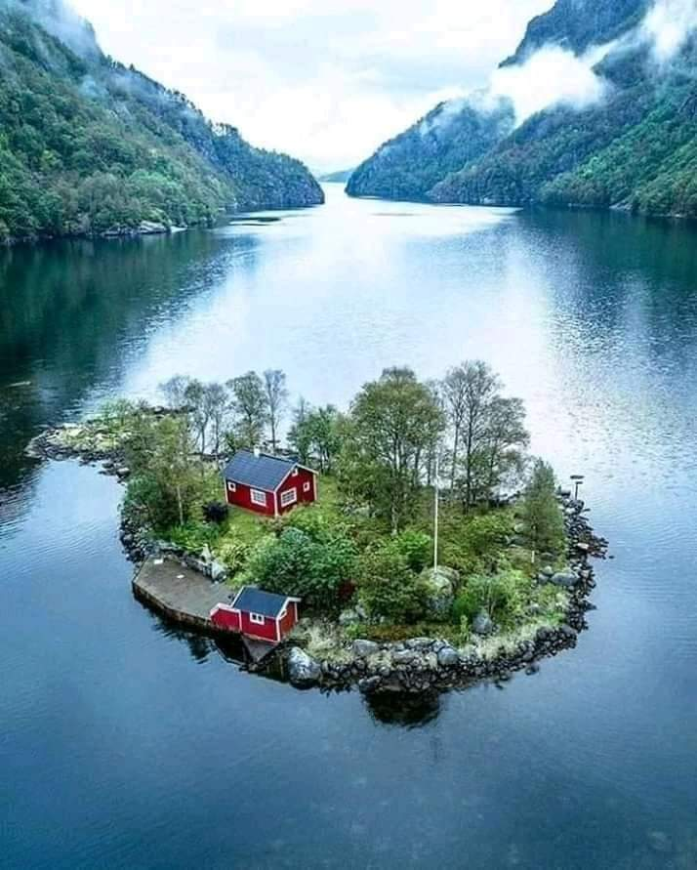
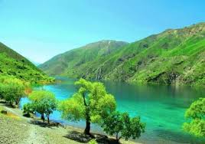
ধন্যবাদ সবাইকে

